Slide 1
Økonomisk struktur og mulige fremtidsscenarier
Hvor kommer pengene fra
Benchmark med lignende specialforbund
Indtægter i sammenligning med øvrige specialforbund
Indtægtsfordeling curling vs. alle spf i DIF i pct.
Frivillighed og professionalisering
Fremtidsscenarier og uopdyrkede muligheder
Godt at vide: Skatteregler og godtgørelse af frivillige
Tobias Thune Jacobsen
Thune@curling.dk

Slide 2
Hvor kommer pengene fra?
Støttestrukturen i DIF
Grundstøtte (ca. 190.000 kr.)
Afgjort på baggrund af vores medlemstal og aktivitetsstøtte
Strategistøtte (ca. 630.000 kr.)
Afgjort på baggrund af strategiforhandlinger
Genforhandles hvert 4 år (2026-2029)
Initiativstøtte (0 kr.)
Fondsmidler, risikovillig kapital.
Egne indtægter (ca. 100.000 kr.)
Medlemskontingent
Elitekontingent
Turneringsgebyr
Kursusindtægter
Eksterne fondsmidler
Tobias Thune Jacobsen
Thune@curling.dk

Slide 3
Benchmark-spf 2019, medlemstal
Tobias Thune Jacobsen
Thune@curling.dk

Slide 4
Procentvise indtægter (2019) fra klubbaglandet
Tobias Thune Jacobsen
Thune@curling.dk

Slide 5
Gnsn. indtægtsfordeling i alle DIF-spf vs Curling i 2019

Slide 6
Frivillighed og professionalisme
Vi er som forbund meget afhængige af DIF-midlerne
Øremærkede midler: Hvad betyder det for vores handlemuligheder?
Vi har gode indtjeningsmuligheder, men pengene lagrer vi ude i klubberne.
Lad os gøre kagen større, så det kommer flere til gode.
Et lille forbund med et lille sekretariat
Forholdet mellem drift og udvikling
Vi er meget afhængige af frivillige – det er sårbart.
Hvad betyder det for vores strategiske arbejde, hvordan spiller vi DIF gode?
Frivilligheden under forandring
Episodisk frivillighed
Hvad gør vi?
Tobias Thune Jacobsen
Thune@curling.dk

Slide 7
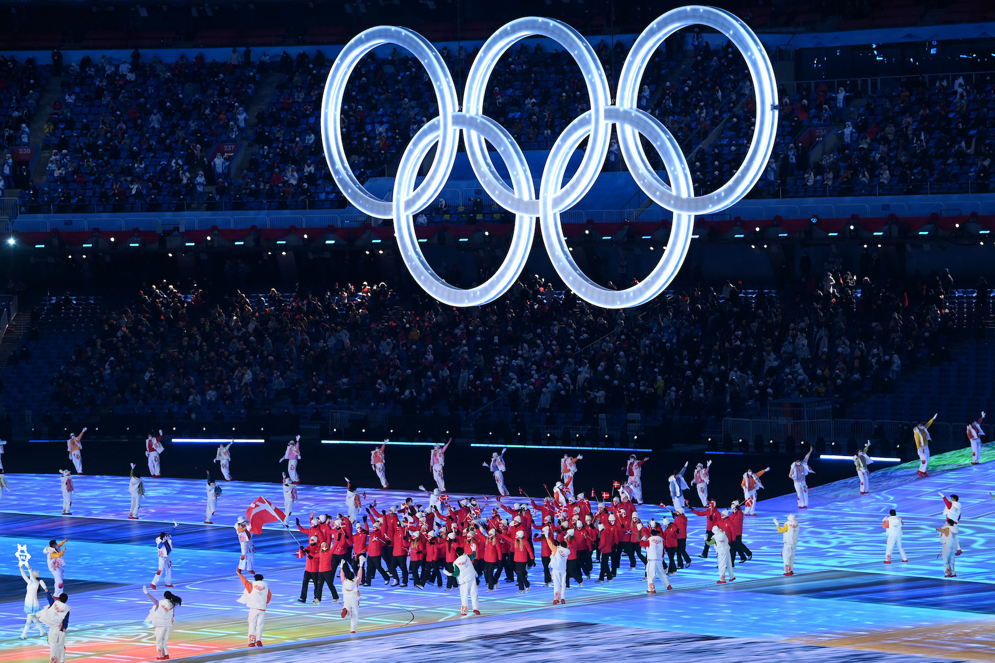
Fremtidsscenarier
Vi skal ikke tage medlemskabet i DIF og de midler der følger med for givet.
Medlemskab i DIF
2000 medlemmer
Olympiske discipliner
Mulige fremtidsscenarier?
Forslaget ved årsmøde 2024 – kommer der flere idrætter i DIF?
IOC, faldende interesse for OL, dalende seertal
Nytænkningen af OL, nye idrætter på programmet
WCF og deres forsøg på at forblive relevante, nye discipliner
Tobias Thune Jacobsen
Thune@curling.dk

Slide 8
Professionalisering og muligheder
Hvorfor skal det være så billigt at gå til curling?
Er det altid godt, at det er billigt at være medlem? – ikke hvis vi ikke tilbyder noget.
Kan vi hæve medlemsprisen og styrke kvaliteten af vores idrætstilbud?
Instruktørmangel til selskaber og prissætning af selskaber.
Vi betaler gerne, hvis vi får noget for pengene.
Hvad tilbyder vi vores medlemmer?
Kan vi samarbejde mere på tværs af klubber?
Kan vi i fællesskab gøre kagen større?
Tobias Thune Jacobsen
Thune@curling.dk

Slide 9
Skatteregler og godtgørelse af frivillige
Telefon og internet: Skattefrit beløb på 2.450 kr. årligt uden bilagsdokumentation.
Administrationsudgifter: 1.500 kr. årligt uden bilagsdokumentation
Befordringsomkostninger.
Vedligeholdelse af udstyr: 2.050 kr. årligt til dækning af udokumenterede omkostninger relateret til køb, vask og vedligeholdelse af udstyr. Alternativt kan klubben refundere det faktiske beløb (kræver dokumentation).
Frikontingent: Såfremt generalforsamlingen vedtager, at bestemte persongrupper, f.eks. Instruktører eller bestyrelsesmedlemmer, kontingentfritages. Nogle foreninger har også differentierede medlemskaber, f.eks. Lavere satser for grupper som bidrager til fællesskabet.
Referencer
Team Danmark & Danmarks Idrætsforbund (2021). Skat og Sport. 4. udgave, april 2021.
DGI & Danmarks Idrætsforbund (2023). Skattemæssige forhold for idrætsforeninger 2024 – en vejledning til kasserere, bestyrelsesmedlemmer og andre.

Slide 10
Strategiudvikling (2026-2029)
Hvad kigger DIF på?
Vores rolle som organisation
Megatrends i idrætten
DIF’s politiske program (Udkast)
SWOT V. Mia
Tobias Thune Jacobsen
Thune@curling.dk

Slide 11
Hvad kigger DIF på?
1: Strategisk målrettethed ift. vores potentialer og trusler (SWOT - ses altså i sammenhæng med vores strategiske valg). Fokus på vores idræt og forbundets relative bidrag til at understøtte det politiske program i DIF. Der skal være en samhørighed med DIF’s politiske program og en kobling mellem de områder, som er meningsfulde for både forbundet og DIF.​
2: Eksekveringsevnen: Resultater og indsats til at reagere på udviklingen, organisatorisk fundament for den samlede fremtidige eksekvering (Sekretariat, ansattes kompetencer og organisering).​
Noter
Vores eksekveringsevne?
Eksempel med Atletik
Tobias Thune Jacobsen
Thune@curling.dk

Slide 12
Rollen i samfundet
Politisk indflydelse
Samfundsansvar
Idrættens stemme
Interesse- organisation
Medlems- organisation
Virksomhed/ organisation
Rolle i medlemsforeningernes verden
Tilbud og aktiviteter
Rolle i organisationsverdenen
Forretningsgange og procedurer
Lovgivning
Personale og ledelse
Virksomhedsdrift
Tobias Thune Jacobsen
Thune@curling.dk

Slide 13
Megatrends som påvirker idrætten
Tobias Thune Jacobsen
Thune@curling.dk

Slide 14
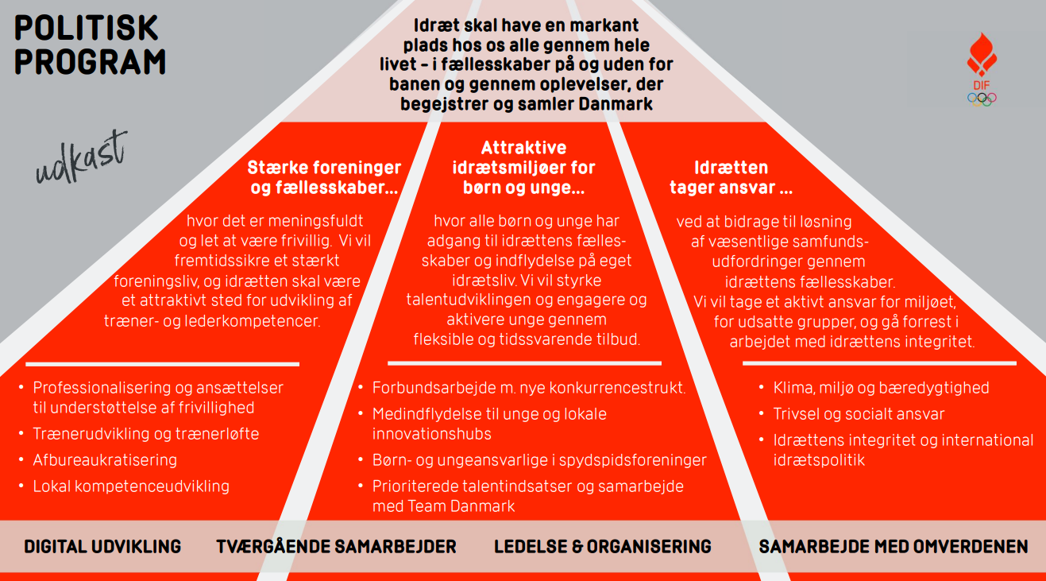

Slide 15
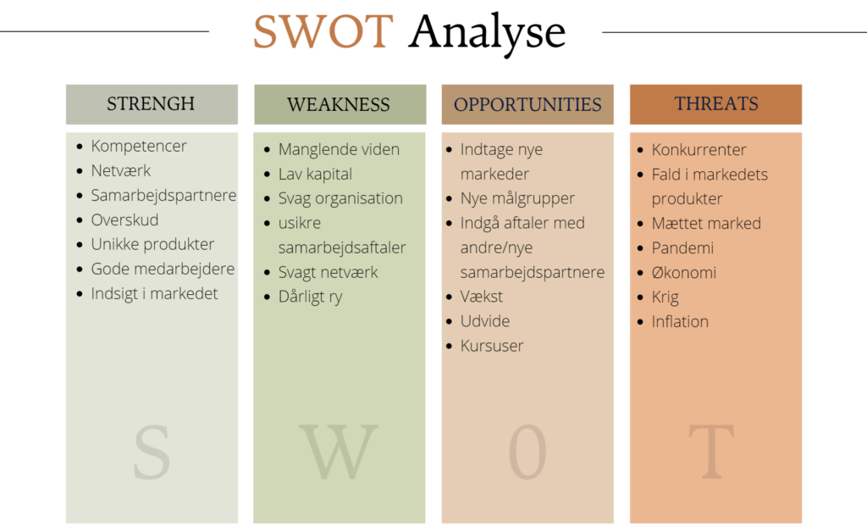
V. Mia
Tobias Thune Jacobsen
Thune@curling.dk

